Slide 1
第三章 词法分析 作业习题
2020年9月

Slide 2
第三章 词法分析——作业习题
1.构造下列正规式相应的DFA
（1）1（1 │0）*101
（2）1（1010* │ 1（010）*1）*0
（3）a（（a │b）* │ab*a）*b
（4）b（（ab）* │bb）*ab

Slide 3
第三章 词法分析——作业习题
0
1（1 │0）*101
0
1
1
1
2
0
3
1
4
1
I | I₀ = ε-closure(MoveTo(I,0)) | I₁ = ε-closure(MoveTo(I,1))
A[0] |  | B[1]
B[1] | B[1] | C[1,2]
C[1,2] | D[1,3] | C[1,2]
D[1,3] | B[1] | E[1,4]
E[1,4] | B[1] | B[1]
0
0
A
1
B
1
C
0
D
1
E
1
1
0,1

Slide 4
第三章 词法分析——作业习题
1(1010* | 1(010)* 1)* 0
ε
ε
1
1
0
1
0
1
0
0
1
2
3
4
5
6
10
ε
ε
1
0
0
1
7
8
9
ε

Slide 5
第三章 词法分析——作业习题
1(1010* | 1(010)* 1)* 0
I | I₀ = ε-closure(MoveTo(I,0)) | I₁ = ε-closure(MoveTo(I,1))
A[0] |  | B[1,6]
B[1,6] | C[10] | D[2,5,7]
C[10]
D[2,5,7] | E[3,8] | B[1,6]
E[3,8] |  | F[1,4,6,9]
F[1,4,6,9] | G[1,2,5,6,9,10] | D[2,5,7]
G[1,2,5,6,9,10] | H[1,3,6,9,10] | I[1,2,5,6,7]
H[1,3,6,9,10] | J[1,6,9,10] | K[2,4,5,7]
I[1,2,5,6,7] | L[3,8,10] | I[1,2,5,6,7]
J[1,6,9,10] | J[1,6,9,10] | D[2,5,7]
K[2,4,5,7] | M[2,3,5,8] | B[1,6]
L[3,8,10] |  | F[1,4,6,9]
M[2,3,5,8] | N[3] | F[1,4,6,9]
N[3] |  | O[4]
O[4] | P[2,5]
P[2,5] | N[3] | B[1,6]

Slide 6
第三章 词法分析——作业习题
1(1010* | 1(010)* 1)* 0
1
L
1
1
1
1
0
0
1
1
0
1
0
A
B
D
E
F
I
K
M
1
0
0
1
0
0
0
C
G
H
J
1
1
0
1
0
1
P
O
N
0

Slide 7
第三章 词法分析——作业习题
2.已知NFA=（{x，y，z}，{0，1}，M，{x}，{z}），其中：
M（x，0）={z}；M（y，0）={x，y}；M（z，0）={x，z}
M（x，1）={x}；M（y，1）=ᴓ；M（z，1）={y}
构造相应的DFA
0
1
0
x
y
0
1
根据题目画出状态转换图
此有穷自动机为不确定.
0
z
0

Slide 8
第三章 词法分析——作业习题
2.已知NFA=（{x，y，z}，{0，1}，M，{x}，{z}），其中：
M（x，0）={z}；M（y，0）={x，y}；M（z，0）={x，z}
M（x，1）={x}；M（y，1）=ᴓ；M（z，1）={y}
构造相应的DFA
I | I₀ = ε-closure(MoveTo(I,0)) | I₁ = ε-closure(MoveTo(I,1))
A[x] | B[z] | A[x]
B[z] | C[x,z] | D[y]
C[x,z] | C[x,z] | E[x,y]
D[y] | E[x,y]
E[x,y] | F[x,y,z] | A[x]
F[x,y,z] | F[x,y,z] | E[x,y]

Slide 9
第三章 词法分析——作业习题
2.已知NFA=（{x，y，z}，{0，1}，M，{x}，{z}），其中：
M（x，0）={z}；M（y，0）={x，y}；M（z，0）={x，z}
M（x，1）={x}；M（y，1）=ᴓ；M（z，1）={y}
构造相应的DFA
1
1
0
0
0
0
A
B
C
D
0
E
F
0
0
1
1
1

Slide 10
第三章 词法分析——作业习题
3.将图中的NFA确定化。
V
0
0
0
S
0,1
Q
1
Z
0,1
1
1
1
U

Slide 11
第三章 词法分析——作业习题
3.将图中的NFA确定化。
I | I₀ = ε-closure(MoveTo(I,0)) | I₁ = ε-closure(MoveTo(I,1))
A[S] | B[Q,V] | C[Q,U]
B[Q,V] | D[V,Z] | C[Q,U]
C[Q,U] | E[V] | F[Q,U,Z]
D[V,Z] | G[Z] | G[Z]
E[V] | G[Z]
F[Q,U,Z] | D[V,Z] | F[Q,U,Z]
G[Z] | G[Z] | G[Z]

Slide 12
第三章 词法分析——作业习题
3.将图中的NFA确定化。
0
C
E
0
1
1
A
1
F
1
G
0，1
0
0
0
0，1
B
D

Slide 13
第三章 词法分析——作业习题
7.为正规文法G[S]
S → aA │ bQ
A → aA │bB │b
B → bD │aQ
Q → aQ │bD │b
D → bB │aA
E → aB │bF
F → bD │aE │b
构造相应的最小DFA
由于从S出发任何输入串都不能到达状态E和F，所以，状态E，F为多余的状态，不予考虑。
a
a
b
S
a
A
b
B
b
D
b
b
Z
a
b
b
Q
a

Slide 14
第三章 词法分析——作业习题
I | I_{a} = ε-closure(MoveTo(I,a)) | I_{b} = ε-closure(MoveTo(I,b))
1[S] | 2[A] | 3[Q]
2[A] | 2[A] | 4[B,Z]
3[Q] | 3[Q] | 5[D,Z]
4[B,Z] | 3[Q] | 6[D]
5[D,Z] | 2[A] | 7[B]
6[D] | 2[A] | 7[B]
7[B] | 3[Q] | 6[D]
因为4,5状态包含Z,所以都是终态,1,2,3,6,7都是非终态;
1态输入b后为3,是非终态;2和3输入b后为4和5是终态,所以1和2,3是不同的状态;
2和3是相同等价状态;4和5是等价状态;6何是等价状态;
所以,最后剩下:1,2,4,6四个状态.

Slide 15
第三章 词法分析——作业习题
I | I_{a} = ε-closure(MoveTo(I,a)) | I_{b} = ε-closure(MoveTo(I,b))
1[S] | 2[A] | 3[Q]
2[A] | 2[A] | 4[B,Z]
3[Q] | 3[Q] | 5[D,Z]
4[B,Z] | 3[Q] | 6[D]
5[D,Z] | 2[A] | 7[B]
6[D] | 2[A] | 7[B]
7[B] | 3[Q] | 6[D]
a
1
a
2
b
4
b
a
a
b
6
b

Slide 16
第三章 词法分析——作业习题
8.给出下述正规文法所对应的正规式：
S →0A │ 1B
A → 1S │ 1
B → 0S │0
将 A→1S|1 和 B→0S|0 分别代入 S→0A|1B 得:
S=01S|01
S=10S|10
得产生式:S=01S|10S|01|10 化简得:
S=(01|10) S | (01|10)
S=(01|10)*(01|10) 得正规式:
(01|10)*(01|10)

Slide 17
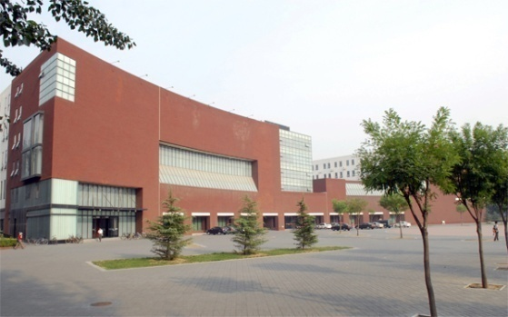
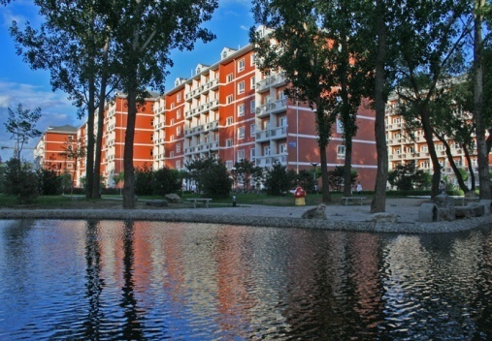
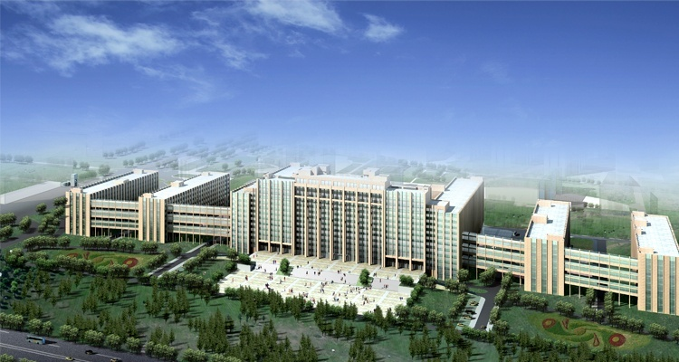
自强不息、团结奋进
爱校敬业、追求卓越

